Slide 1

项目管理平台
首期功能规划与展示方案
汇报部门：项目管理部
日期：2026年6月
Notes:
大家好，今天我将向各位汇报我们项目管理平台的首期功能规划。本次规划旨在构建一个服务于项目管理、信息整合、数据互通的一站式平台，并计划于今年9月对外展示。这份方案将详细阐述我们的建设原则、核心功能模块、实施优先级以及演示流程。

Slide 2

目录 CONTENTS
01
整体建设原则
02
核心模块与功能
03
功能优先级划分
明确平台定位、数据逻辑与核心目标，确立项目建设的底层逻辑与指导方向，确保整体架构的一致性。
深度解析六大核心模块的具体功能与业务场景，展示平台如何通过功能整合实现业务价值的最大化。
科学规划开发节奏，明确一期必做、二期同步建设及三期迭代内容，保障资源投入与项目进度的合理匹配。
04
关键约束与对接要求
微信小程序、人员备案、分层权限、项目信息模块独立开发，与表单接口打通；
AI 模块预留对接接口，和下发表单、附件文件打通，同步开展模型训练；
公开数据严格执行免账号扫码查看规则，内部录入仅校验平台备案人员身份。
Notes:
本次汇报将分为五个部分。首先，我们将明确平台的整体建设原则。其次，会详细介绍六大核心模块的功能。接着，我们会划分功能的优先级，以便于排期。之后，是项目落地的关键约束和对接要求。最后，我们将展示9月对外演示的规划流程。

Slide 3





01 整体建设原则
平台定位
权限与载体
打造一站式项目综合管理平台，实现全项目信息的高效整合，支持各业务条线分层级查阅与管理。
依托微信小程序与双二维码技术，实现权限分级管理。公开数据支持免账号扫码查看，内部备案人员扫码即可便捷填报信息，兼顾安全性与易用性。
数据互通
双向预留标准接口，无缝对接公司层级数字化管控平台，支持表格下发、数据回传及全量信息的实时同步。
智能能力建设
同步启动AI模型训练工作，深度联动表单数据，利用人工智能技术辅助资料整理、信息收集与分析，逐步实现管理流程的智能化升级。
表单体系
通过构建标准化、智能化的协作体系，让团队沟通更高效，数据流转更顺畅，全面提升项目管理的规范化与自动化水平。
采用“统一制作、分级承接”模式，零代码表格由管控平台统一下发，本平台专注于接收、调用与数据归集。
Notes:
我们的平台建设遵循五大原则。首先，定位为一站式项目综合管理平台。其次，通过标准接口实现与数字化管控平台的数据互通。第三，表单体系采用“下发-承接”模式，不重复造轮子。第四，通过微信小程序和双二维码解决权限和易用性问题。最后，同步启动AI能力建设，提升智能化水平。

Slide 4
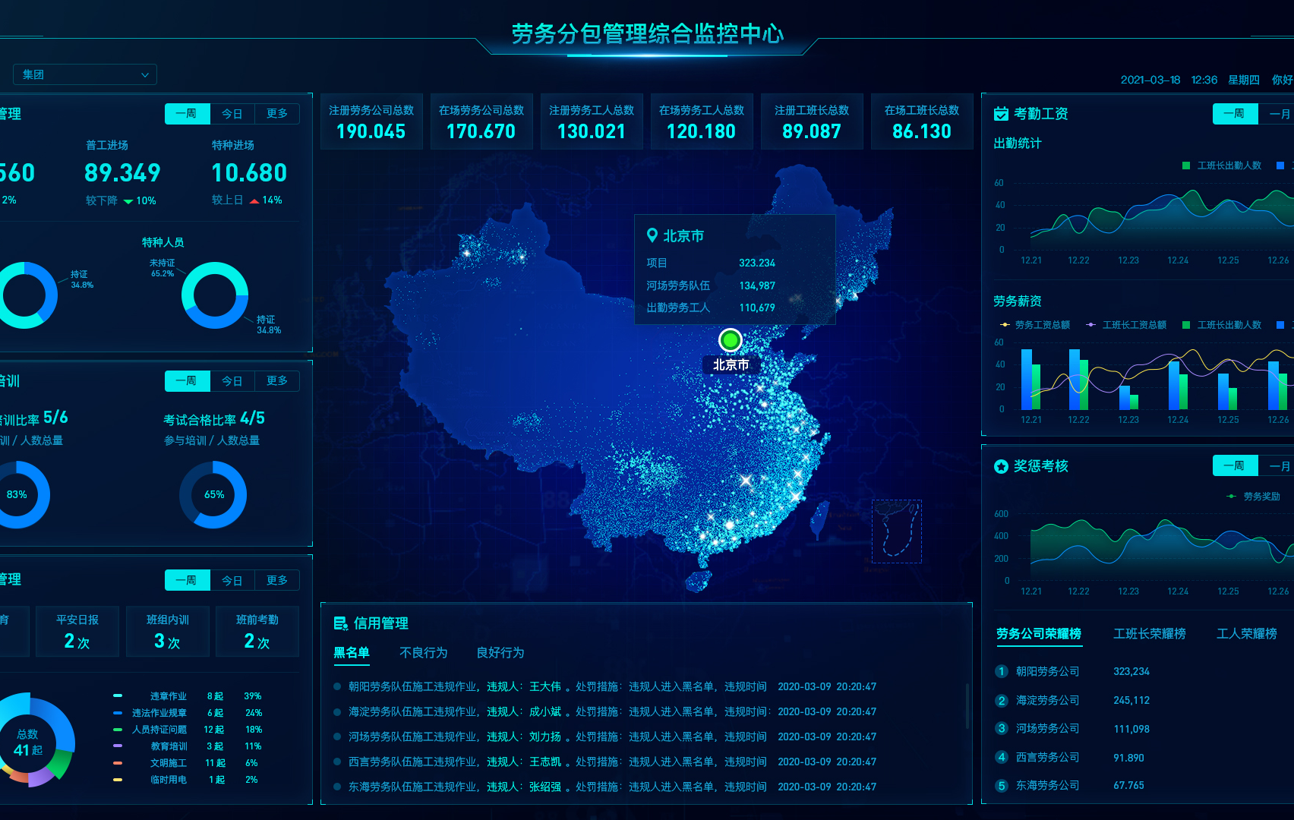


02 核心模块与功能
项目总览看板：数据可视化中枢
对全项目数据进行汇总与多维度拆解，实现进度、节点、状态的全景可视化。同时支持按条线、部门、岗位配置分层级权限，确保数据访问的安全性与规范性。
项目统一档案库：唯一可信数据源
归集项目基础资料、参建方信息、人员台账及工期计划等核心静态数据，构建全平台统一的数据底座，消除信息孤岛，确保项目全生命周期数据的一致性与准确性。
通过可视化大屏，直观呈现项目全周期关键数据，让管理者实时掌握进度与风险，实现决策的可视化与智能化支撑。
Notes:
接下来是核心模块介绍。首先是信息整合中心，这是平台的大脑。我们将建立一个项目总览看板，实现所有项目数据的可视化，并通过分层权限确保各条线只能看到自己权限内的信息。同时，建立统一的项目档案库，保证数据的唯一性和准确性。

Slide 5



02 核心模块与功能
平台对接接口组
标准化配套保障
AI 智能能力拓展
多场景数据交互：
支持零代码表单模板接收、填报数据自动回推至上级平台，实现项目、人员等基础信息的双向实时同步，打通平台数据链路。
全流程规范支撑：
输出完整接口文档与字段映射表，建立完善的异常处理机制，支持数据批量传输、异常自动重连及全链路日志留存，确保数据流转安全可控。
前瞻性技术布局：
预留标准化AI能力对接接口，实现AI模型与表单数据、附件文件的深度联动，为后续智能分析、自动处理、辅助决策等智能化升级提供底层支撑。
核心价值：构建稳定、安全、可扩展的跨平台数据底座，打通信息孤岛，赋能业务全流程数字化与智能化转型。
Notes:
第二个核心模块是数据接口。这是实现平台间互联互通的关键。我们将建设一套完整的接口组，包括接收表格、回传数据和同步基础信息的接口。同时，我们会预留AI能力的对接接口，为未来的智能化升级打下基础。所有接口都将提供详细的文档和日志支持。

Slide 6




02 核心模块与功能
表单统一调度能力
作为数字化管控平台的承接终端，统一挂载、分发各类安全员台账、巡检记录等零代码表单，实现表单资源的集中管理与按需调度。
数据存储与电子台账生成
填报数据实时归档存储，系统自动汇总生成结构化电子台账，支持数据的快速查询、多维度筛选、批量导出及全链路溯源，保障数据完整。
通过统一的数字化平台入口，安全员可高效完成各类表单填报与数据提交，操作界面直观简洁，大幅降低使用门槛。
填报流程极简与人员减负
依托标准化下发表单精简填报步骤，减少重复录入与繁琐操作，将安全员从低效的文书工作中解放出来，专注于现场安全核心业务。
Notes:
第三个模块是表单调用与数据归集。我们的平台本身不开发零代码表格，而是作为承接方，接收并调度上级平台下发的表单。用户在平台内填报的数据会被自动归集、存储，并生成电子台账，极大地简化了安全员的日常工作流程。

Slide 7



02 核心模块与功能
智能识别：信息自动回填
智能分类：资料自动归档
通过AI模型提取巡检照片、文档附件中的关键信息，自动识别并回填至对应表单字段，大幅减少人工录入的重复工作量与错误率。
基于内容语义分析，对填报的各类资料、历史记录进行自动打标、智能归类，构建结构化的资料数据库，提升检索与管理效率。
智能校验&提醒：合规与时效保障
落地要求：模型训练与演示目标
实时校验表单内容的完整性与合规性，拦截异常数据；同时按预设周期自动提醒相关人员完成填报，确保业务流程闭环。
持续同步投喂真实业务数据进行模型迭代训练，优化识别与分类精度，确保在9月对外展示环节，能够现场流畅演示AI辅助功能的实际效果。
Notes:
第四个模块是AI辅助能力。我们将同步启动AI模型的训练，使其能够与表单和附件深度联动。首期将实现三大功能：智能识别图片和文档内容并回填表单，智能分类资料，以及智能校验和提醒。目标是在9月展示时，能现场演示这些AI辅助功能。

Slide 8



02 核心模块与功能
公开查看二维码（免账号）
任何人通过微信扫码即可直接查看对外公开的台账与巡检记录，无需繁琐的登录与授权流程，极大降低了信息获取的门槛。
内部录入二维码（备案核验）
仅限平台备案人员扫码，系统自动核验身份，匹配对应零代码表单完成数据录入，确保数据来源真实、操作留痕可追溯。
全场景适配与权限优化
通过“微信小程序+双码体系”，打通了信息公开与内部管理的闭环，让现场作业更高效，数据流转更安全。
支持弱网环境下的离线填报，联网后自动同步数据；严格区分只读与编辑权限，保障数据安全与操作规范。
Notes:
第五个模块是我们的一大亮点：微信小程序与双二维码体系。我们将设置两种二维码：一种是公开查看码，任何人扫码即可查看公开信息；另一种是内部录入码，只有在平台备案过的工作人员才能扫码填写数据。这解决了传统系统需要账号授权的痛点，极大地提升了现场操作的便捷性。

Slide 9
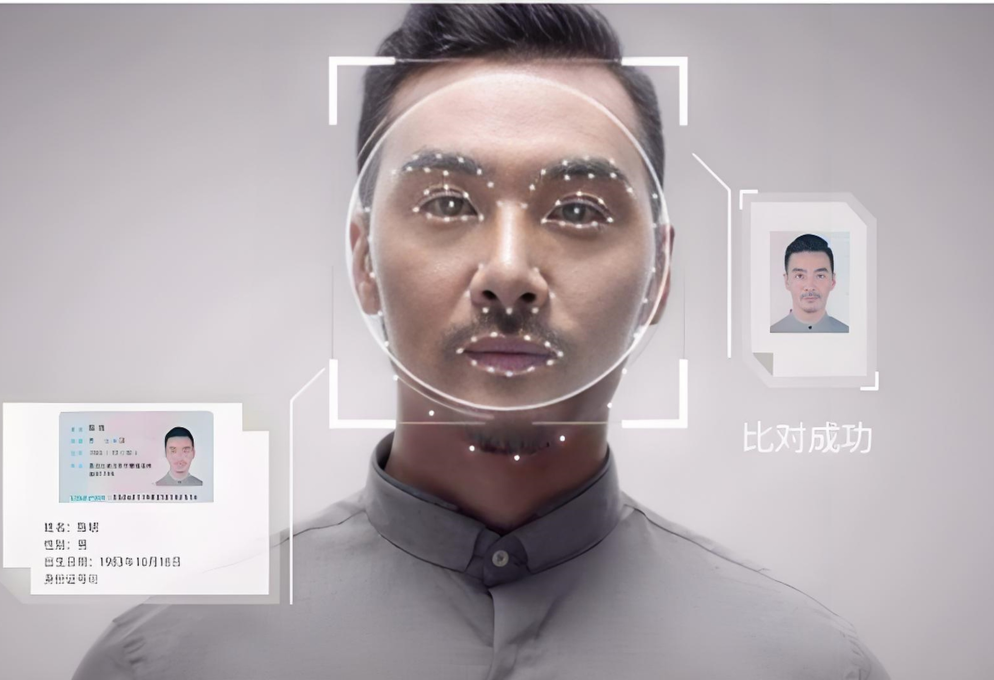


02 核心模块与功能
内部人员备案库搭建
建立统一的内部人员基础信息库，规范化维护填报人员的姓名、所属岗位、负责项目及业务条线等关键信息，形成完整的人员数据档案。
身份核验与流程简化
备案库作为小程序扫码录入的核心身份校验依据，无需为现场人员单独开通系统账号，大幅降低账号管理成本，简化数据填报的准入流程。
基于人脸识别的身份核验技术，实现人员信息的快速采集与比对，确保备案人员身份真实、有效。
Notes:
最后一个核心模块是人员备案管理。这是支撑小程序扫码录入功能的基础。我们将建立一个内部人员备案库，统一管理所有需要填报数据的工作人员信息。这个备案库将作为身份核验的唯一依据，避免了为每个现场人员单独开通复杂系统账号的麻烦。

Slide 10



03 功能优先级划分
一级必做 · 核心上线
二级同步 · 演示先行
三期迭代 · 规划优化
聚焦9月展示核心，确保功能完整上线，夯实项目基础：
1. 全项目信息整合，实现条线分层分类查阅；
2. 打通数字化管控平台全套接口，数据互通；
3. 落地表单调度、数据归档与自动台账功能；
4. 上线微信小程序，结合双二维码场景应用；
5. 完成内部人员备案管理模块建设。
与一级功能并行开发，重点打造AI能力的初步演示效果：
开展AI模型专项训练，基于项目实际业务数据优化算法模型；开发AI资料与信息辅助功能，实现关键信息的智能提取、分类与推荐，确保9月可完成功能演示，展现智能化建设的初步成果，为后续深化应用积累数据与经验。
作为远期规划方向，持续深化系统能力与用户体验：
1. 优化接口性能，升级批量数据处理能力，提升系统吞吐量；
2. 拓展AI深度应用，落地隐患智能分析、风险数据预警等场景；
3. 完善权限体系，实现分层权限精细化配置与表单级权限细分管控。
Notes:
为了确保9月的顺利展示，我们对功能进行了优先级划分。一级必做的功能是展示的核心，必须全部上线。二级功能，主要是AI能力，将与一级功能并行开发，目标是在9月拿出一个可演示的版本。三期迭代的内容则是我们未来的优化方向，在展示时可以作为规划进行介绍。

Slide 11


04 关键约束与对接要求
01 表单体系
02 数据同源
03 模块独立性
平台不自研、不内置零代码表格引擎，仅通过标准接口接收数字化管控平台下发的表单模板，聚焦核心业务逻辑。
所有表单填报、台账数据，需实时或定时通过接口回传至数字化管控平台，确保全链路数据一致，消除信息孤岛。
微信小程序、人员备案、分层权限及项目信息模块独立开发，通过标准化接口与表单服务打通，实现松耦合架构。
04 AI能力对接与模型训练
05 分级权限与访问控制
AI模块预留标准化对接接口，与下发表单、附件文件系统深度打通，同步开展数据标注与模型训练，提升智能化处理效率。
公开数据严格执行免账号扫码查看规则，兼顾便捷性与安全性；内部数据录入操作，仅校验平台备案人员身份，确保数据来源可信。
Notes:
在项目落地过程中，我们需要明确几个关键约束。首先，我们不重复开发零代码表格。其次，必须保证所有数据与上级平台同源。第三，核心模块需要独立开发并打通接口。第四，AI能力需要同步对接和训练。最后，严格执行权限规则，确保数据安全和便捷访问。

Slide 12



05 9月对外展示演示流程
演示全项目看板
演示表单调用
演示AI辅助能力
展示整体信息整合效果，实现各业务条线分层查看，宏观把控项目进度与安全状态，让数据可视化更直观。
平台可接收上级下发的安全类零代码表单，支持用户在线直接调用并填报，简化操作流程，提升表单处理效率。
上传巡检资料或现场图片，AI算法自动识别并提取关键信息，智能回填至对应表单字段，大幅减少人工录入工作量。
现场扫码演示：公开查看与身份核验录入
演示数据全链路自动流转
支持“扫公开码”免登录查看公示台账与巡检记录，提升透明度；备案人员“扫录入码”核验身份后，可直接调用表单完成现场数据录入，操作便捷高效。
用户填报的数据会自动归档生成标准化台账，并通过预设接口实时同步至数字化管控平台，实现数据从采集、处理到存储的全流程自动化，保障数据一致性。
Notes:
最后，这是我们规划的9月对外展示演示流程。整个流程将围绕我们的核心功能展开，从宏观的项目看板，到具体的表单调用和AI辅助，再到最具亮点的现场扫码演示，最后展示数据如何自动流转。这个流程将全面、直观地展示我们平台的价值。

Slide 13


感谢聆听
Q & A
欢迎大家提出问题，共同探讨与交流
Notes:
我的汇报到此结束，感谢各位的聆听。现在是问答环节，欢迎大家提问。

